Slide 1
Amigo do Chef
Maxwel Araújo Costa 3000184
Thibor Ramos Missio 3000494

Slide 2
Resumo do Projeto
O “Amigo do Chef” pretende ser um banco de dados para receitas, possibilitando que os usuários escrevam suas próprias receitas, vejam e avaliem as dos outros.
Na fase atual do projeto, só serão possíveis as mais básicas das funcionalidades, pois o “Amigo do Chef” ainda está em uma fase de testes para Web, sendo que seu objetivo final será um aplicativo interativo.

Slide 3
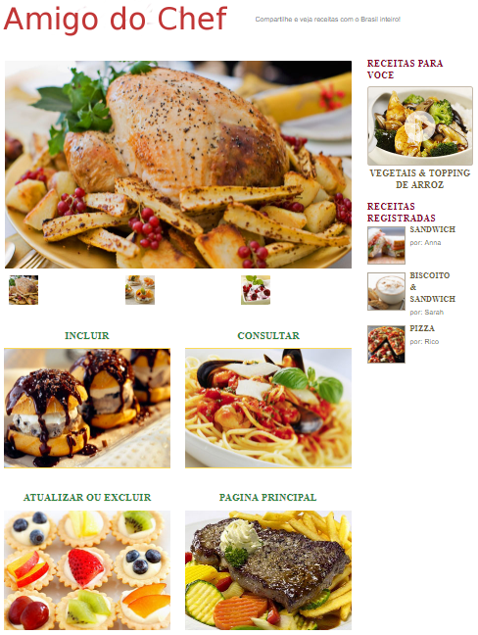
Página Web:

Slide 4
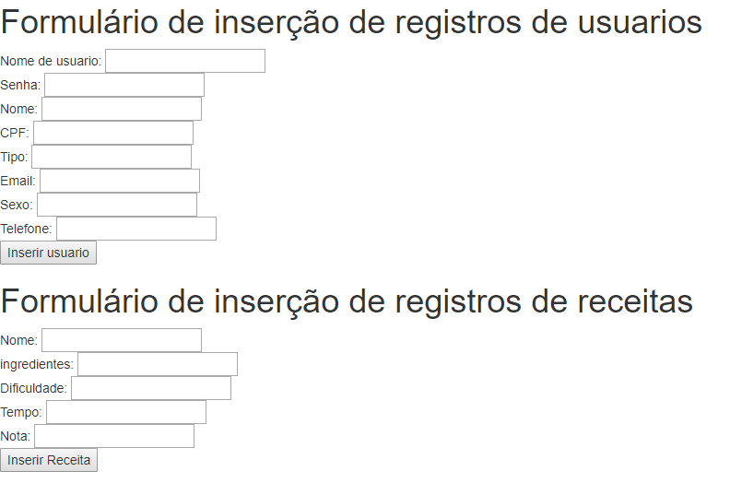
Página Web:

Slide 5
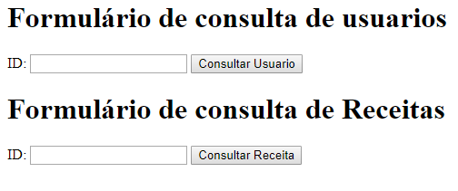
Página Web:

Slide 6
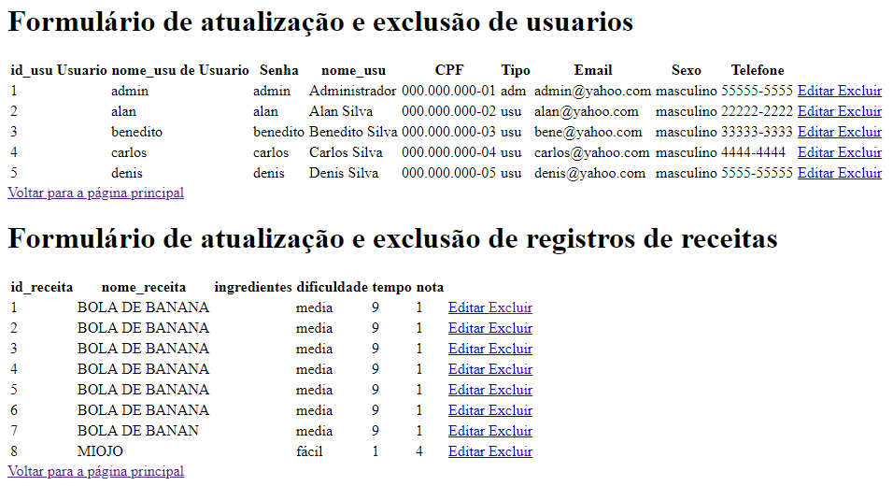
Página Web:

Slide 7
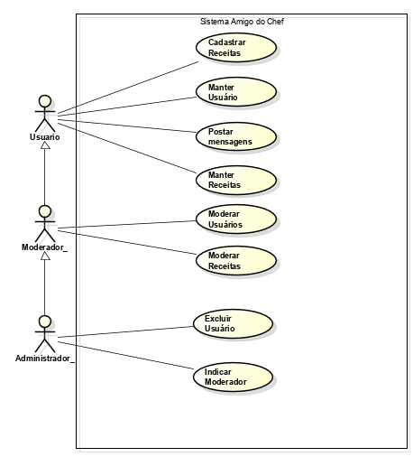
DIAGRAMA DE CASOS DE USO

Slide 8
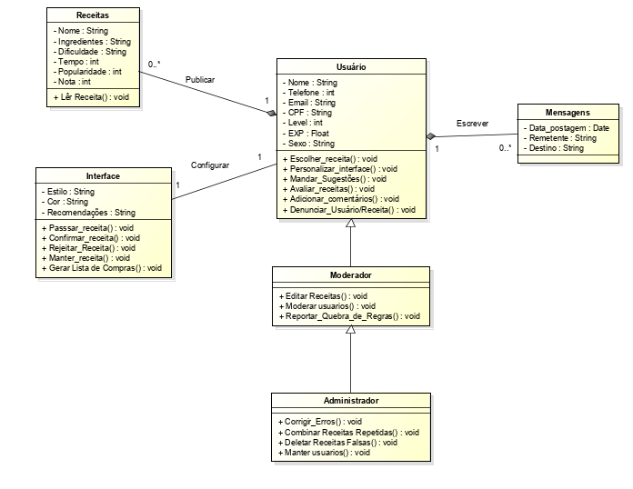
DIAGRAMA de Classes

Slide 9

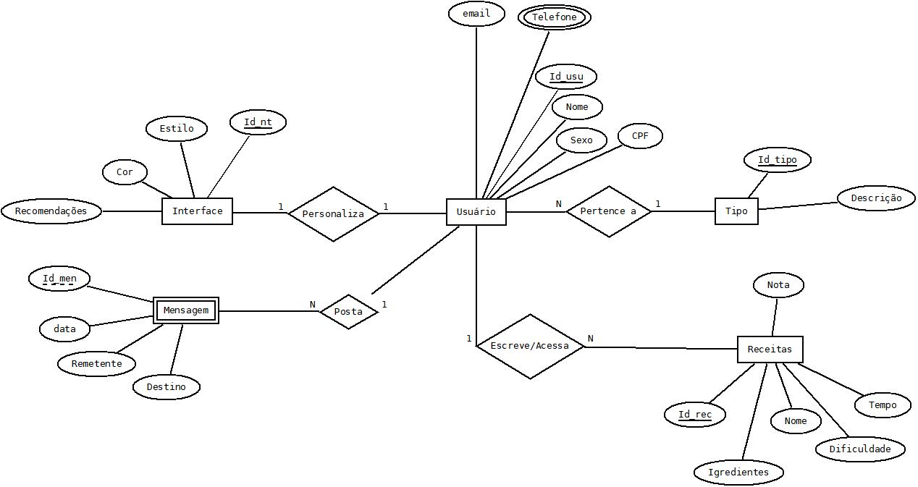
Modelo Conceitual

Slide 10
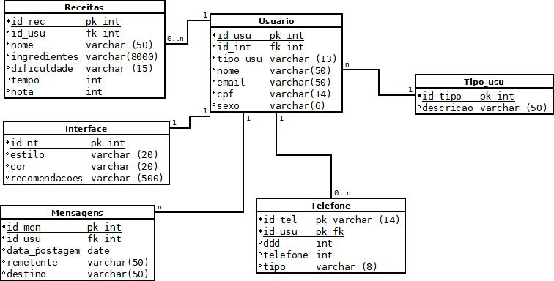
Modelo Lógico

